Slide 1
Antropologia cognitiva Pensiero e comunicazione
Linguaggio e comunicazione
Processi cognitivi
Azioni simboliche
Trasferimento culturale
Memoria e apprendimento
Tempo / spazio

Slide 2
Linguaggio ➔ esperienza
Determinismo linguistico: Ipotesi E. Sapir-B. Whorf
Tempi, azioni, genere
pensiero metaforico
frame autogenerativi
Costruzionismo (contesto socio-culturale)
Analisi critica del discorso (Duranti)

Slide 3
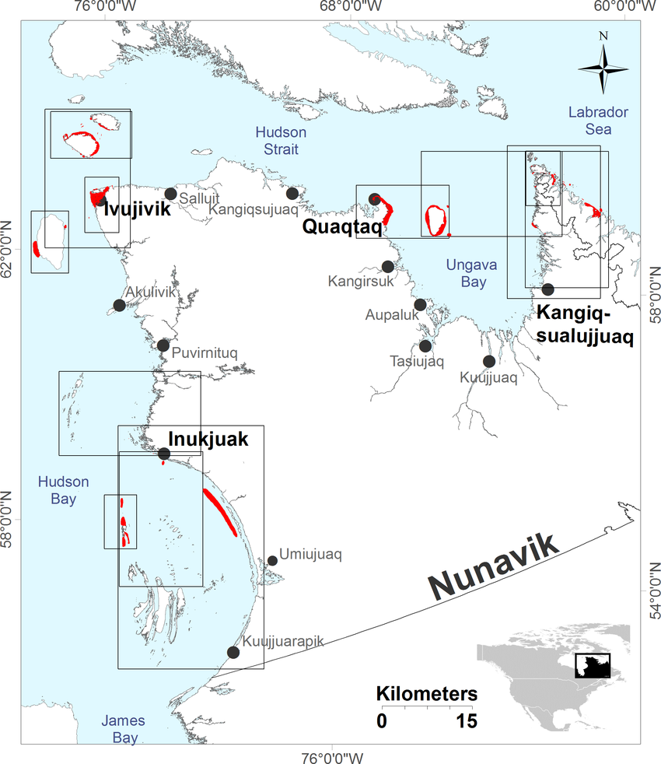

Slide 4
Terminologia del colore
Berlin e Kay, 1968: da 2 a 11 termini di base per i colori
chiaro+scuro
bianco, nero,rosso + giallo + verde + blu + marrone + porpora + rosa + grigio + arancione
il numero dei termini è in relazione alla complessità culturale e tecnologica
percezione cromatica + connotazioni (caldo/freddo, secco/umido ecc.)

Slide 7
Etnoscienza
Domini (o categorie) del sapere del mondo naturale
Sistemi di conoscenza locale, coerente e sistematico
Es. Etno_botanica / zoologia / medicina ecc.
Concept first ➔ trasmissione sapere NV (Lave & Wenger) della conoscenza
➔ acquisizione lessicale

Slide 8
etnoscienza studio delle diverse organizzazioni delle conoscenze
classificazione dell’ordine naturale in diverse elaborazioni
nei processi di classificazione del mondo fisico-naturale la categorizzazione si produce in relazione a un PROTOTIPO
carattere culturale delle classificazioni, coerenza del sistema
animali puri/impuri in termini di coerenza categoriale

Slide 9
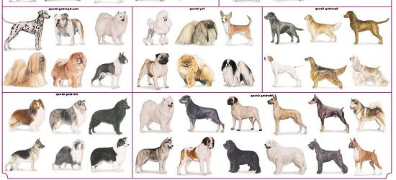

Slide 10
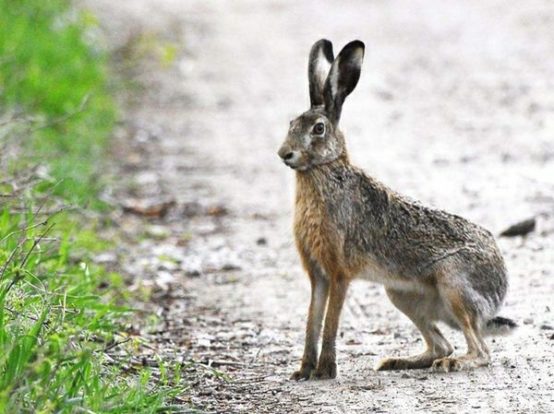
M. Douglas
Animali ‘impuri’
Ai bordi delle categorie

Slide 11
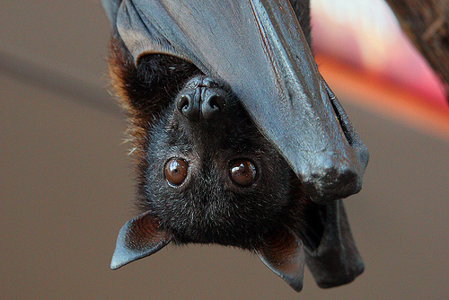
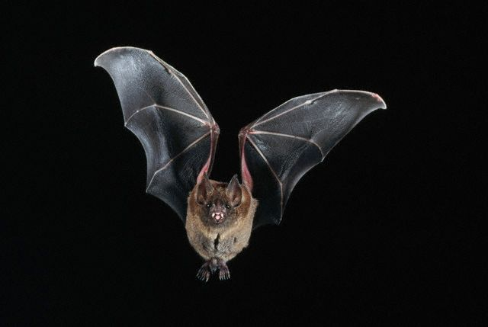
Categoria?

Slide 12
dai prototipi agli schemi
prototipi = modo di organizzare la percezione del mondo circostante
Schemi = framework per individuare e ordinare la realtà, possibilità concettuale
“lo schema è una cornice organizzata di oggetti e di relazioni che deve essere riempita di dettagli concreti. Un prototipo è un gruppo specifico di aspettative culturalmente determinate” (D’Andrade).

Slide 13
Percezione e cognizione
pensiero concreto e astratto
natura socialmente determinata del pensiero:
processi cognitivi elementari
universali e identiche (astrazione, categorizzazione, induzione e deduzione)
sistemi cognitivi funzionali
prodotti del contesto culturale in cui si attivano i processi elementari
Strategie di organizzazione dei processi cognitivi

Slide 14
Stili cognitivi differenti
individui di diversi ambiti culturali:
stile cognitivo GLOBALE
dalla totalità del fenomeno alla particolarità degli elementi
stile cognitivo ARTICOLATO
dalla considerazione dei singoli elementi dell’esperienza alla totalità
logico/prelogico, moderno/tradizionale ecc. non opposizione ma continuum

Slide 15
Comunicazione orale e scritta
la scrittura influenza il pensiero e la comunicazione
oralità primaria, diffusa, ristretta, e secondaria
culture a oralità diffusa (cantastorie, griot ecc.)
mezzi mnemonici, formule fisse
modelli prestabiliti e fissi nel tempo
comunicazione in presenza

Slide 16
Parola, corpo, percezione del mondo
in assenza di scrittura le parole sono eventi, non hanno esistenza visiva
culture orali verbo-motorie:
(battle)
linguaggio = azione, non pensiero
oralità e memoria: società omeostatica e selettiva
conoscenze funzionali per il presente

Slide 17
CULTURE VERBO-MOTORIE: DIRE = FARE (AUSTIN, performatività)
la scrittura come “domesticamento del pensiero” (J. Goody1977)
supporto materiale permette la durata delle informazioni
⇒ sviluppo delle formalizzazione e logica
attività psico-cognitiva nel contesto d’esperienza (L.Vygotskij)
Es. categorie (R. Lurija, Uzbekistan ’30): sega, accetta, ascia, tronco
Apprendimento in contesti orali: NuovoMondo
Scuola Periferia Roma

Slide 18
Caratteristiche delle culture scritte
Vittoria dell’occhio sull’orecchio
tempo storico, decade la memoria
oggettività e distacco
Pensiero logico e speculativo
Riflessione e interiorizzazione
Tassonomia e specializzazione dei saperi
Originalità, artista individuale ⇨ plagio
Uniformità e normalizzazione linguistica

Slide 19
Oralità secondaria o di ritorno (W. Ong)
immediato, concentrazione sul presente
mistica partecipatoria
senso di comunità, emotività
simultaneità, gratifica immediata

Slide 20
Oralità e scrittura nei processi educativi
Progetto KEEP Usa ‘70 nativi hawaiani – Plurivocalità
S. Brice Heath: Literacy events – diverse modalità di interazione linguistica adulti/bambini (Analitiche-analogiche)
Recitation / storytelling / talk story
S. Philips, speech events

Slide 21
Teoria ecologica (J. Gibson 1986)
AFFORDANCE (ambiente + percepiente)
“Conoscere è un’estensione del percepire”
La percezione è un atto psicosomatico di un osservatore vivente
percezione + processi cognitivi + layout + habitat come sistema complesso
Es. visione bio_culturale: ‘abituazione’ rende invisibili elementi invarianti
“nicchia ambientale” educativa
Raffigurazioni = “percezioni di seconda mano” fondamentali nel processo educativo

Slide 22
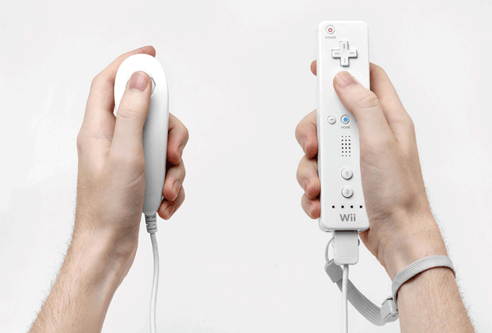

Slide 23
Percezione e raffigurazione come processo adattivo (filo_onto/genetico) Conoscere = estensione del percepire

Slide 24
DAD in contesti multiculturali
POLYMEDIA
+ Funzioni
media_tori
multimedia
Learning object – nodo - net
DAD
- Sequenza
> ruolo sogg.
+ metacognizione
Ecologie educative
Contesti ≠
Dissonanze?
Regole interazione?
DISPERSIONE
Digital divide
Isolamento
Obiettivi comuni ?

